Slide 1
Regresní analýza - komentář

Slide 2
Před regresí
Teorie -> výběr proměnných
Identifikace důležitých faktorů
teorie konfliktních linií, kontextuální faktory
Vyplývá z literatury nebo nějaké argumentované úvahy
Strana=kandidát / strana ≠ kandidát
Mechanismus efektu?
Charakter efektu – kompozitní x kontextuální

Slide 3
proměnné: věk, sousedský efekt, vzdělání, nezaměstnanost, velikost obce a volební účast, kdy každá z těchto proměnných má svůj důvod.
budou využita demografická data jako například věk voličských skupin, nezaměstnanost v obcích, či nejvyšší dosažené vzdělání obyvatel obcí
voličmi SMERU-SD sú primárne občania v dôchodcovskom veku.
Kdybych měl predikovat, tipoval bych, že kandidátka KDU-ČSL bude jasně nejvíce volena katolíky

Slide 4
Problematické proměnné
Volební účast
Kombinace proměnných měřících tutéž věc:
Podíl zš, podíl sš, podíl vš
Mladí, střední, starší
…
Velikost obce
Volba nějakých funkčních kategorií
1) Velkoměsto (Obce nad 1000 obyvatel)
2) Maloměsto (Obce od 251-1000 obyvatel)

Slide 5
Formulace hypotéz
Obce s vysokým podílem osob nad 65 let budou volit KSČM
ANO přilákalo spíše starší voliče
Kandidáta ODS budou preferovat spíše podnikatelé/OSVČ než zaměstnanci
Sousedský efekt pro KDU-ČSL bude silnější v druhém kole než v prvním.

Slide 6
Po výběru/vytvoření proměnných
operacionalizace
Seznámení se s vlastnostmi proměnných
Variance
Chybějící hodnoty
korelace

Slide 7
Regrese
Využití váhy
Nepřehlcení proměnnými
Kontrola multikolinearity

Slide 8
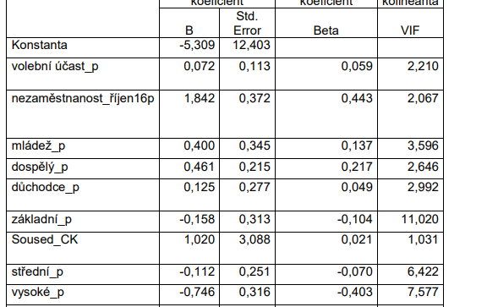
multikolinearita

Slide 9
Prezentace výsledků
Postačuje R2, B a Beta (+ konstanta)
Signifikance není nutná, nikam se nezobecňuje
Pro prezentaci výsledku je vhodné přejmenovat proměnné
Desetinná místa
Přeložení do češtiny

Slide 10
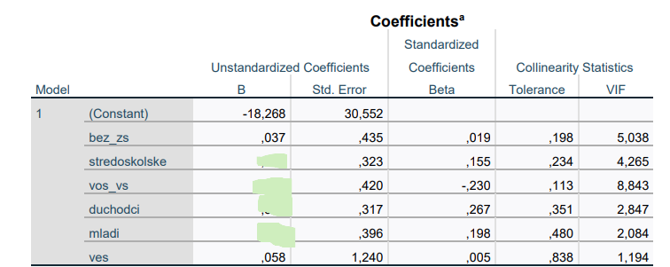

Slide 11
Interpretace
Vyjádření se k teoretickým předpokladům
Založena na hodnotách B a Beta
Srovnání mezi kandidáty

Slide 12
R2
model nemá vysvětlovací sílu
44,1 % případů tento model vysvětluje
Index determinace vysvětluje „jen“ 44 %.
40 % variability je vysvětleno proměnnými

Slide 13
Nestandardizované koeficienty
Dummy
Obce v sousedství Králík volili o 15 % více tohoto kandidáta než ostatní obce
Nejvíce pozitivní vazbu tak můžeme vidět u výsledku kandidátky s obyvateli z vesnic pod 1000 obyvatel, kdy s každým obyvatelem takovéto vesnice vzrostl elektorát Bochníčkové o 0,07 pr. Bodu
Kandidáta v okolí domácí obce podpořilo o 3 p.b. více voličů

Slide 14
Efekty kardinálních proměnných
nedá se tedy jednoznačně potvrdit, že obce s vyšším podílem seniorů výrazně více volí ANO
je patrné, že u zaměstnanců je volba kandidáta ODS méně pravděpodobná
S každým procentem podnikatelů v populaci klesala pravděpodobnost volby kandidáta
Na zisky Staňka působí nejsilněji výskyt lidí v důchodovém věku a mladí lidé
proměnné podíl nezaměstnaných osob má na kandidáta X pozitivní efekt
Kladný vztah měly výsledky kandidáta také k zemědělcům
vyšší podíl vysokoškolsky vzdělaných v obci kandidátovi škodil

Slide 15
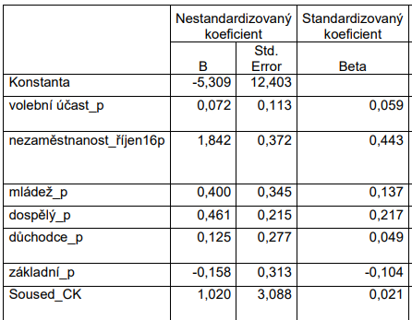
Standardizovaný koeficient
nejsilnějši efekt má proměnná sousedství

Slide 16
2. kolo
Do úvah je vhodné zařadit konstelaci volební soutěže
Např. v duelu KDU-ČSL x ČSSD se z KDU stane pravicová strana
Ale v duelu KDU X ODS bude struktura podpory KDU spíše levicová
Obvykle dochází k poklesu efektů z prvního kola
Zejména u sousedského efektu

Slide 17
obecně je v tomto spíše venkovském obvodu velmi málo VŠ vzdělaných
Moc nechápu, jak je možné, že kandidát ČSSD byl více volen v místech s vyšším počtem OSVČ
vidíme jasný negativní vliv „velkoměsta“ na výsledek KSČM

Slide 18
pozor na rozdíl procentní bod a procento
Ze sledovaných proměnných jsou jen dvě statisticky významné

Slide 19
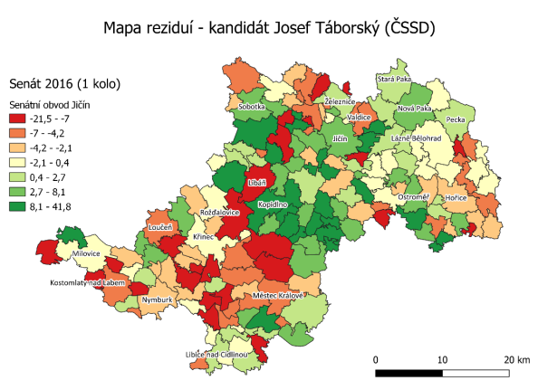
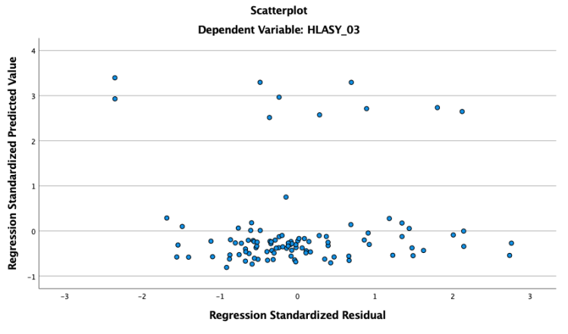
Mapa reziduí

Slide 20
Data za městské části
Jen pro členěná statutární města
Praha, Brno, Ostrava, Plzeň, Ústí nad Labem, Pardubice, Liberec, Opava
https://www.czso.cz/csu/czso/vysledky-scitani-2021-otevrena-data
https://www.czso.cz/csu/czso/otevrena_data_pro_vysledky_scitani_lidu_domu_a_bytu_2011_sldb_2011
Otevřená data volby.cz obsahují v položce obec rovnou data za městské části
V případě „běžných“ měst potřeba pracovat s volebními okrsky

Slide 21
SLDB 2011
Seznam území
Vyfiltrovnání městských částí
Kód + sloupec městská část
Připojení k datům
Pro „běžná“ města lze vytvořit z dat na úrovni ZSJ
Zdá se že již/ještě nejsou veřejně dostupná
Možné získat na žádost

Slide 22
SLDB 2021
Data v csv
vložení dat do Excelu
Data -> Načíst externí data -> Z textu a nastavit správný oddělovač (čárka) a typ souboru (UTF-8)
Městské části filtr -> cis=44

